Slide 1

Business model CANVAS
Představení business modelu CANVAS
9 stavebních prvků
Ing. Pavel Adámek, Ph.D.
adamek@opf.slu.cz
Katedra podnikové ekonomiky a managementu

Slide 2
Struktura přednášky
Představení Business Model Canvas
Charakteristika devíti částí modelu Business Model Canvas
Příklady modelu Canvas
4. Přednáška – Business Model Canvas

Slide 3
Cílem přednášky je…
Získat znalosti a porozumět základům business modelu a jeho jednotlivých složek. Pochopit vzájemné vazby a závislosti mezi jednotlivými složkami modelu včetně přístupů k inovacím modelu, design thinking a také jeho monetizace.
Vytvořit teoretický základ o principech a fungování business modelů tak, abychom jej využili pro Vaše podnikatelské nápady.
4. Přednáška – Business Model Canvas

Slide 4
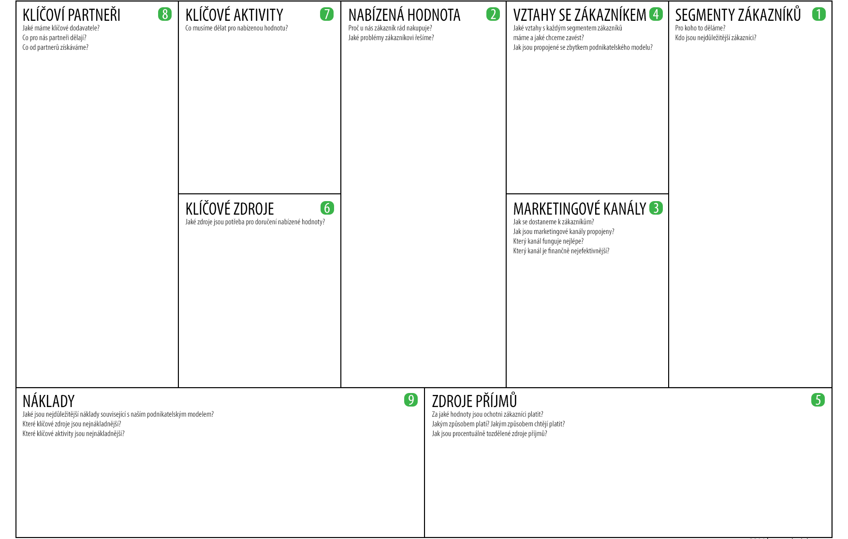
CANVAS Business Model
Business Model Canvas od Alexandera Osterwaldera a Yves Pigneura je nástroj pro návrh obchodního modelu, jeho analýzu i inovaci.
Základem je plátno Business Model Canvas skládající se z devíti částí.
Zdroj: Tvorba business modelů (Osterwalder, Pigneur, 2010)
4. Přednáška – Business Model Canvas
Notes:
csvukrs

Slide 5
CANVAS Business Model
Zákaznické segmenty – Zákazníci jsou zdrojem příjmů podnikání. Určete, kteří zákazníci si nyní nejčastěji kupují vaše produkty. Rozdělte je do skupin, které podrobněji popište.
Poskytovaná hodnota – Popište, jaké problémy zákazníka řešíte a co užitím vašeho produktu nebo služby získá. Hodnota produktu uspokojuje potřebu zákazníka.
Klíčové činnosti – Vyjmenujte základní činnosti, pomocí kterých vyrábíte výrobky nebo poskytujete služby. Mezi klíčové činnosti zpravidla patří výroba, realizace služby, komunikace nebo koordinace.
Klíčové zdroje – Určete, co všechno potřebujete, abyste mohli provádět klíčové činnosti. Patří sem fyzické zdroje, duševní zdroje, lidské zdroje a finanční zdroje.
Klíčová partnerství – Pro své podnikání potřebujete další subjekty. Mohou to být například dodavatelé nebo jiní partneři.
Vztahy se zákazníky – Popište, jakým způsobem komunikujete se svými zákazníky, abyste s nimi budovali dlouhodobé vztahy.
Distribuční kanály – Určete, jakým způsobem kontaktujete svého zákazníka a jakým způsobem doručujete své výrobky nebo služby.
Zdroje příjmů – Popište, jak a za co konkrétně vaši zákazníci platí. Mezi typické zdroje příjmů patří například platba za využití služby, pronájem, předplatné.
Struktura nákladů – Sepište všechny nejdůležitější náklady, které jsou spojené s vaší podnikatelskou činností.
4. Přednáška – Business Model Canvas
Notes:
csvukrs

Slide 6
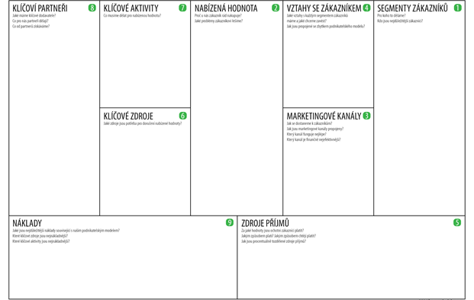
CANVAS Business Model
Zákaznické segmenty (1)
Skupiny zákazníků představují oddělené segmenty v případě, že:
jejich potřeby vyžadují a zdůvodňují zvláštní nabídku,
firma k nim přistupuje prostřednictvím různých distribučních kanálů,
vyžadují různé typy vztahů,
vykazují výrazně odlišnou ziskovost,
jsou ochotny zaplatit za různé aspekty nabídky.
4. Přednáška – Business Model Canvas
Notes:
csvukrs

Slide 7
CANVAS Business Model
Zákaznické segmenty (1)
Pro koho vytváříme hodnotu?
Kdo jsou naši nejdůležitější zákazníci?
Existují různé typy zákaznických segmentů…např.:
Masový trh
Nikový trh
Segmentace
Diverzifikace
Vícestranné trhy (platformy)
4. Přednáška – Business Model Canvas
Notes:
csvukrs

Slide 8
CANVAS Business Model
Hodnotové nabídky (2)
Jakou hodnotu zákazníkovi poskytujeme?
Který z problému zákazníka pomáháme vyřešit?
Které potřeby zákazníka uspokojujeme?
Jaká spojení výrobků a služeb nabízíme každému zákaznickému segmentu?
Hodnotová nabídka představuje důvod, proč zákazníci dávají konkrétní firmě přednost před jinou.
Hodnoty mohou být kvantitativní (např. cena, rychlost služby) nebo kvalitativní (např. design, spokojenost zákazníků, kvalita).
K tvorbě hodnoty může přispět např.
  Novost
  Výkon
  Přizpůsobení
  Design
  Značka (brand/status)
  Cena
  Snižování nákladů
  Snižování rizika
  Dostupnost
  Pohodlnost/využitelnost
4. Přednáška – Business Model Canvas
Notes:
csvukrs

Slide 9
CANVAS Business Model
Kanály (3)
Kanály lze rozdělit na přímé/nepřímé, vlastní/partnerské.
Které kanály naše zákaznické segmenty preferují?
Které kanály využíváme nyní?
Jak jsou naše kanály integrovány? Které fungují nejlépe?
Které jsou nákladově nejefektivnější?
Jak je harmonizujeme se zvyklostmi zákazníků?
Kanály mají 5 různých fází. Každý kanál dokáže pokrýt buď jen některé nebo všechny fáze:
Povědomí – Jak zvyšujeme povědomí o výrobcích a službách firmy?
Hodnocení – Jak pomáháme zhodnotit hodnotovou nabídku naší firmy?
Nákup – Jak umožňujeme zákazníkům zakoupit specifické výrobky nebo služby?
Předání – Jak předáváme zákazníkům hodnotovou nabídku?
Po prodeji – Jak zajišťujeme poprodejní zákaznickou podporu?
4. Přednáška – Business Model Canvas
Notes:
csvukrs

Slide 10
CANVAS Business Model
Vztahy se zákazníky (4)
Jaký typ vztahu od nás jednotlivé zákaznické segmenty očekávají?
Jaké typy vztahů vytvořit?
Jak jsou nákladné?
Jak jsou začleněny mezi ostatní části business modelu?
Příklady:
Osobní asistence
Individualizovaná osobní asistence
Samoobsluha
Automatizované služby
Komunity
Spolutvorba
4. Přednáška – Business Model Canvas
Notes:
csvukrs

Slide 11
CANVAS Business Model
Zdroje příjmů (5)
Za jakou hodnotu jsou naši zákazníci opravdu ochotni zaplatit?
Za co platí nyní? Jak platí nyní? Jak by rádi platili?
Jakou měrou přispívá každý zdroj příjmů k celkovému objemu příjmů?
Business model se může opírat o dva různé typy zdrojů příjmů:
Transakční příjmy z jednorázových zákaznických plateb.
Opakující se příjmy z průběžných plateb (za předání hodnotové nabídky zákazníkům nebo za poskytnutí poprodejní zákaznické podpory).
Generovat příjmy lze několika způsoby:
Prodej aktiv
Poplatek za užití
Předplatné
Půjčování/pronájem
Poskytování licencí
Brokerage fees (zprostředkování služeb)
Reklama
4. Přednáška – Business Model Canvas
Notes:
csvukrs

Slide 12

CANVAS Business Model
Klíčové zdroje (6)
Jaké klíčové zdroje vyžadují naše hodnotové nabídky?
A co naše distribuční kanály? Vztahy se zákazníky?
Zdroje příjmů?
Klíčové zdroje mohou mít fyzickou, finanční, duševní či lidskou podobu.
Firma je může vlastnit či si je pronajímat, popřípadě koupit od klíčových partnerů.
Klíčové zdroje lze rozdělit do několika částí:
Fyzické zdroje
Duševní zdroje (patenty, značky, autorská práva, databáze zákazníků, partnerství)
Lidské zdroje
Finanční zdroje
4. Přednáška – Business Model Canvas
Notes:
csvukrs

Slide 13

CANVAS Business Model
Klíčové činnosti (7)
Jaké klíčové činnosti vyžadují naše hodnotové nabídky?
A co naše distribuční kanály? Vztahy se zákazníky?
Zdroje příjmů?
Jedná se o nejdůležitější činnosti nutné k tomu, aby firma mohla úspěšně fungovat.
Klíčové činnosti lze rozdělit do několika částí:
Výroba
Řešení problémů
Platforma/síť
4. Přednáška – Business Model Canvas
Notes:
csvukrs

Slide 14

CANVAS Business Model
Klíčová partnerství (8)
Kdo jsou naši klíčoví partneři? Kdo jsou naši klíčoví dodavatelé?
Které klíčové zdroje získáváme od partnerů?
Které klíčové činnosti partneři vykonávají?
Odlišujeme 4 odlišné typy partnerství:
Strategická spojenectví mezi subjekty, které si nekonkurují,
Spolupráce (strategická partnerství mezi konkurenčními subjekty),
Společné podniky s cílem vytvářet nové podnikatelské projekty,
Vztahy mezi kupujícím a dodavatelem s cílem zajistit si spolehlivé dodávky.
U tvorby partnerství může být užitečné rozlišovat mezi třemi typy motivace:
Optimalizace a úspory z rozsahu (outsorcing, sdílení infrastruktury apod.)
Snížení rizika a nejistoty
Získání určitých zdrojů a činností
4. Přednáška – Business Model Canvas
Notes:
csvukrs

Slide 15

CANVAS Business Model
Struktura nákladů (9)
Jaké náklady související s naším business modelem jsou nejdůležitější?
Které klíčové zdroje jsou nejnákladnější?
Které klíčové činnosti jsou nejnákladnější?
Odlišujeme mezi 2 pojatými strukturami nákladů:
Model motivovaný náklady.
Model motivovaný hodnotou.
Struktura nákladů může mít následující vlastnosti:
Fixní náklady
Variabilní náklady
Úspory z rozsahu
Úspory ze sortimentu
4. Přednáška – Business Model Canvas
Notes:
csvukrs

Slide 16
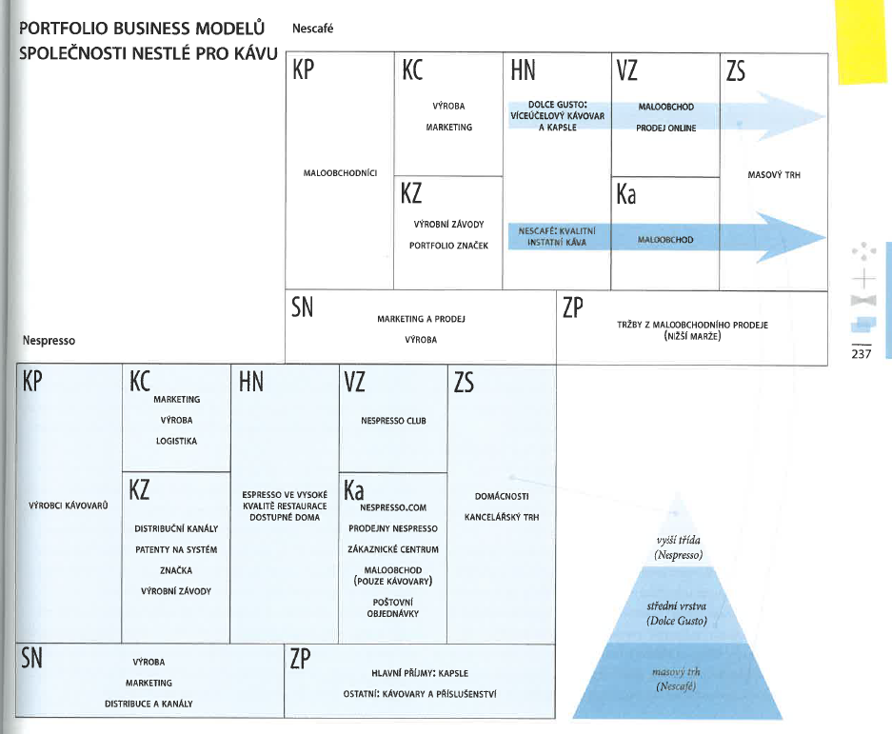
CANVAS Business Model
Příklad Canvas společnost NESTLÉ
Zdroj: Tvorba business modelů (Osterwalder, Pigneur, 2010)
4. Přednáška – Business Model Canvas
Notes:
csvukrs

Slide 17
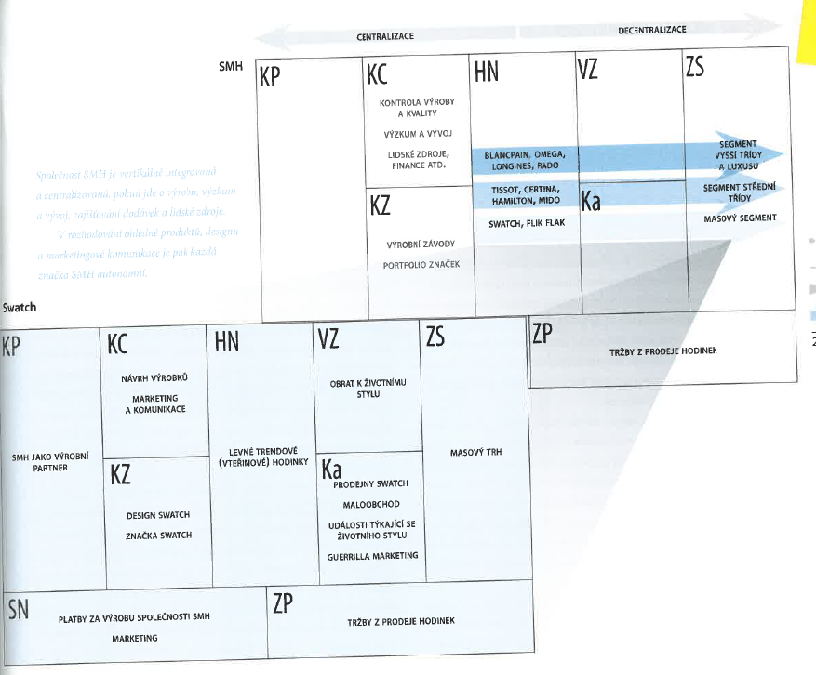
CANVAS Business Model
Příklad Canvas společnost SMH (hodinky Swatch)
Zdroj: Tvorba business modelů (Osterwalder, Pigneur, 2010)
4. Přednáška – Business Model Canvas
Notes:
csvukrs

Slide 18
Shrnutí
Business model slouží k popsání logiky, jak firma hodlá vydělávat peníze.
Business model je základem pro tvorbu strategie firmy, která se realizuje prostřednictvím organizačních struktur, procesů a systémů.
V současné dynamické době je busines model základem nejen pro tvorbu nových ale i úpravu (inovace) stávajícího modelu.
Je nástrojem k pochopení jak firma vytváří hodnotu pro své zákazníky, partnery i pro sebe.
Následná volba vhodného modelu nastavuje základ fungování firmy a nabízí jednotnou vizualizační platformu pro všechny zúčastněné.
4. Přednáška – Business Model Canvas
Notes:
csvukrs

Slide 19

Dotazy a diskuse ☺
………….
………….
………….

Slide 20
Děkuji za pozornost
a přeji Vám úspěšný den ☺
Ing. Pavel Adámek, Ph.D.
adamek@opf.slu.cz

